Slide 1
Erasmus + ,,O șansă pentru fiecare”
2020-1-RO01-KA101-078265

Slide 2
Soverato-ITALIA
5-12 SEPTEMBRIE 2021
MEDIA EDUCATION +MEDIA LITERACY/DIGITAL STORY TELLING+VIDEOMAKING@SCHOOL+ FIGHTING BULLYING AND FOSTER INCLUSION

Slide 3
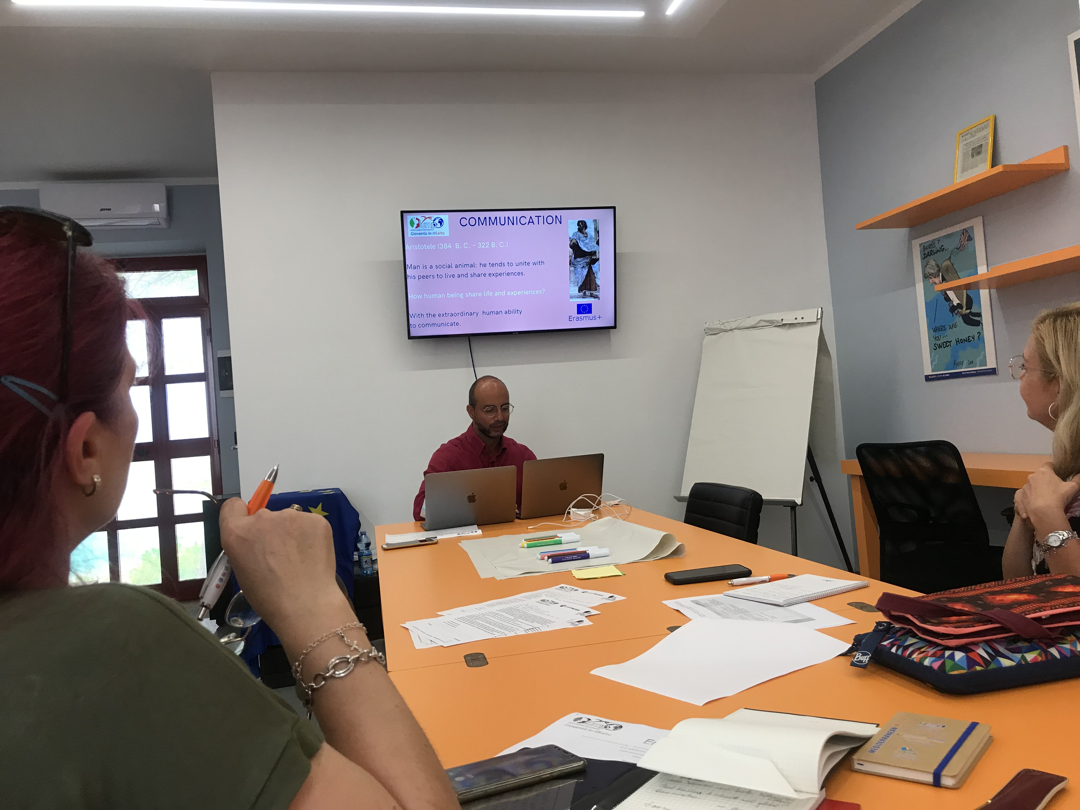
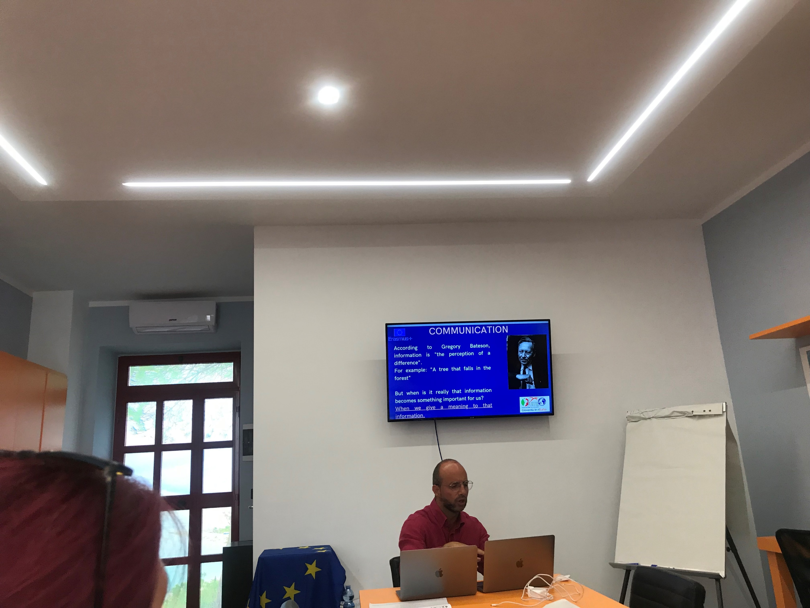
COMUNICARE
Definirea conceptului de ”comunicare” implică o serie de dificultăți din cauza diverselor modalități de abordare a acestuia. Fiecare autor a încercat să ofere definiția pe care el o considera potrivită.
De exemplu, C. Hovland, I.Janis și H. Kelley definesc comunicarea astfel: ”un proces prin care un individ (comunicatorul) transmite stimuli (de obicei verbali) cu scopul de a schimba comportarea altor indivizi (auditoriul)”.
Definția oferită de Denis McQuail: ”comunicarea este transmiterea informațiilor, ideilor și atitudinilor sau emoțiilor de la o persoană la altă persoană sau de la un grup la altul, în mod esențial prin intermediul simbolurilor. Comunicarea are loc ori de câte ori un sistem, sursă, influențează un alt sistem, destinatarul, prin utilizarea diverselor simboluri transmise prin canalul care leagă cele două sisteme.”
Robert Craig consideră că, cercetarea și teoretizarea comunicării sunt marcate de șapte tradiții. Acestea prezintă asemănări în ceea ce privește conținutul teoriei comunicării și diferențe în modul de abordare a domeniului. Aceste tradiții sunt:
retorică – teoretizează comunicarea ca fiind arta practică a discursului;
semiotică – vede comunicarea ca mediere intersubiectivă cu ajutorul semnelor;
fenomenologică – comunicarea este teoretizarea experienței diferenței și dialogului;
cibernetică – comunicarea apare ca un proces informațional;
socio – psihologică (sau a psihologiei sociale) – teoretizează comunicarea ca proces al expresiei, interacțiunii și influenței ei;
socio – culturală – comunicarea apare ca proces simbolic ce produce și reproduce modelele socioculturale împărtășite;
critică – consideră apariția comunicării autentice ca fiind doar în procesul reflecției discursive.

Slide 4
Comunicarea interpersonală
Comunicarea interpersonală stă la baza comunicării umane. Aceasta cuprinde interacțiuni prin care partenerii exercită o influență reciprocă asupra comportamentelor lor. Caracterul interacțional al comunicării interpersonale presupune faptul că, în momentul unei comunicări interindividuale personale, acționează asupra comportamentelor lor în mod reciproc. Individul este o ființă socială, are nevoie să se raporteze la ceilalți pentru a se descoperi pe sine și pentru a-și fixa propriul sistem de valori. Pentru a-și putea construi o imagine de sine, el trebuie să înțeleagă cine este el cu adevărat, cum se vede el și cum este perceput de către ceilalți.
De asemenea, comunicarea interpersonală poate fi definită ca un proces psiho-social în care cel puțin doi indivizi dezvăluie informații, emoții, gânduri și experiențe. O comunicare interpersonală bună duce la apriția unor relații profunde, semnificative și satisfăcătoare. Pe de altă parte, modelele greșite de comunicare duc la apariția unei game mari de probleme personale și interpersonale.
Comunicarea îndeplinește una dintre nevoile psihologice fundamentale ale ființei umane, este vorba despre nevoia de interacțiune.

Slide 5
Comunicarea digitală
În ultimul deceniu, online-ul a început să însemne mai mult decât web design, deși de aici pleacă totul, de la un site profesionist. Online-ul a început să însemne un dialog continuu între oameni, o permanentă ocazie de oferire a unui feedback față de orice informație ne este pusă la dispoziție.
În această eră rețelele sociale au câștigat teren incredibil de mult. Toate acestea s-au întâmplat dintr-o rațiune destul de simplă: ele permit elementul surpriză și-l încadrează perfect în context, fie că scopul comunicării este strict informativ, fie că face referire la promovare. Rețelele sociale sunt încoronate ca regine ale interactivității.
De la site-uri în HTML și web design ajungem, așadar, la Facebook, Twitter, Instagram și la un nou mod de a comunica.

Slide 6
Fenomenul fake news
Fenomenul fake news este la fel de vechi precum sunt ştirile, doar că de-a lungul
timpul i-au fost atribuite diferite denumiri - zvon, diversiune, dezinformare, propagandă.
Însă este evident şi trebuie admis faptul că amploarea fenomenului şi dobândirea de
multiple valenţe (din punctul de vedere al obiectivelor) au avut trenduri ascendente
odată cu dezvoltarea tehnologică şi diversificarea modalităţilor de comunicare în masă
şi a canalelor de transmitere a datelor (trecerea de la exclusivitatea presei scrise/
tipărite la online media, blogging, reţele de socializare, videosharing sau vlogging).
Fără o reglementare clară, fake news este interpretat drept o ştire complet falsă
sau cu pasaje incomplete, respectiv parţial adevărate, lansată în scopul formării unor
opinii eronate de către cei care o accesează.
RISCURI WEB

Slide 7
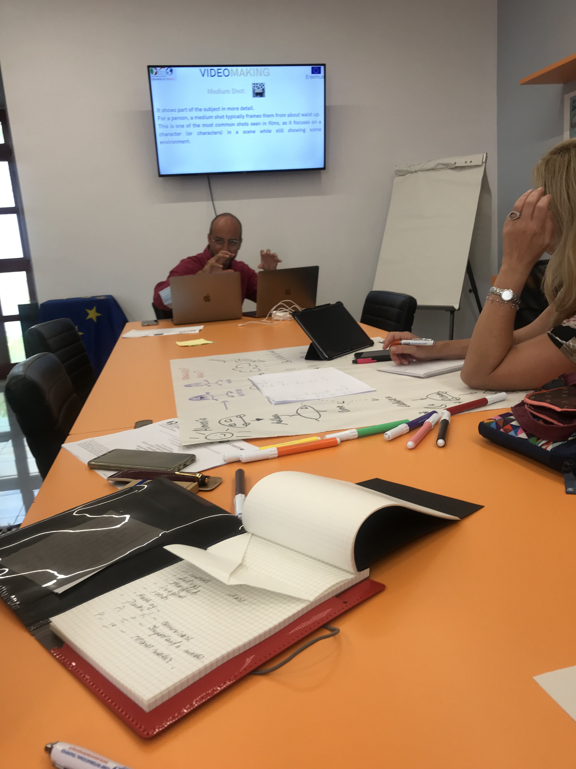
Transformă povestea intr-un film!
În contextul actual , digitalizarea educației a devenit un imperativ la toate nivelurile, plecând de la grădiniță, și până la universitate.
Învațământul online a fost în ultimii doi ani una dintre principalele metode de instruire , atât educatorii cât și educabilii trebuind să își dezvolte rapid competențele din acest domeniu.
Filmele și prezentările sunt instrumente la îndemâna tuturor, iar utilizarea lor la scară largă este binevenită, mai ales în situația în care stilul de învătare audio-video este unul preferat de elevi.
Prin utilizarea diferitelor programe de editare video, putem transforma o lecție într-o activitate interactivă ,sau putem obține un produs al unei activități .Totodată, elevii pot edita imagini de la diferitele activitati pe care sa le expună colegilor.
Filmele obtinute pot fi utilizate în evaluare.

Slide 8
Vă mulțumim pentru atenție!
Prezentare realizată de: Anca Lia-Svetlana-profesor Limba și literatura română Dobre Nicoleta-profesor pentru învățământ primar si preșcolar

